Slide 1



Viết

Slide 2
YÊU CẦU CẦN ĐẠT

Slide 3


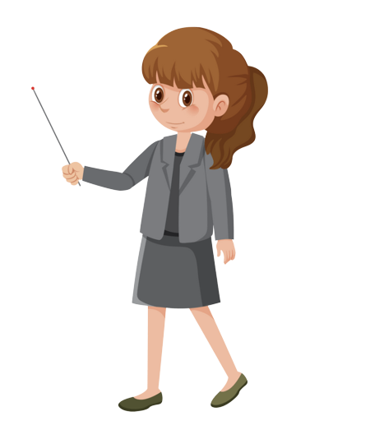
Đề bài: Viết bài văn thuật lại một việc tốt mà em hoặc bạn bè, người thân,... đã làm.
1. Nghe thầy cô nhận xét chung về bài văn:
Ưu điểm
Nhược điểm

Slide 4

Đề bài: Viết bài văn thuật lại một việc tốt mà em hoặc bạn bè, người thân,... đã làm.
2. Đọc lời nhận xét của thầy cô và chỉnh sửa bài viết của em.
Cấu tạo
Sắp xếp ý
Dùng từ
Viết câu
Chính tả

Slide 5

Đề bài: Viết bài văn thuật lại một việc tốt mà em hoặc bạn bè, người thân,... đã làm.
3. Trao đổi với bạn về bài viết
a. Những điều em học được ở bài viết của bạn
b. Những nội dung em có thể điều chỉnh để bài viết của mình hay hơn:
+ Bổ sung ý.
+ Thêm chi tiết hoạt động, lời nói, ý nghĩ của nhân vật.
+ ?

Slide 6

Đề bài: Viết bài văn thuật lại một việc tốt mà em hoặc bạn bè, người thân,... đã làm.
4. Viết lại một đoạn trong bài viết của em cho hay hơn.

